Slide 1
Sistema de Gestión de Viajes Corporativos
Integrantes: Vicente Arriagada, Christian Riquelme, Catalina Saldías.
Docente: Daniel Montero.
Asignatura: PTY4614_007D
Carrera: Ingeniería en Informática
Sede: Maipú

Slide 2
Introducción
La Gestión de Viajes Corporativos es un proceso clave en muchas empresas medianas y grandes, ya que implica la organización de traslados, aprobaciones, y control de gastos de colaboradores.
Sin embargo, la mayoría de las organizaciones enfrentan dificultades para llevar este proceso de manera eficiente y centralizada.
Nuestro proyecto, busca dar solución a esta necesidad, mediante el desarrollo de una plataforma web innovadora, que facilite la trazabilidad, reduzca costos, y mejore la experiencia tanto de colaboradores como de áreas administrativas.

Slide 3
Problemática actual
Actualmente, las compañías que gestionan viajes corporativos enfrentan diversos problemas:
Falta de trazabilidad: Los procesos de solicitud y aprobación suelen ser dispersos, dificultando el seguimiento.
Altos costos: La ausencia de control centralizado genera gastos innecesarios y pérdidas de eficiencia.
Procesos dispersos: La información se maneja en múltiples canales (correos, planillas, sistemas aislados).
Dificultad en el control de gastos: Las rendiciones son poco transparentes y carecen de una evaluación adecuada.
Estos problemas generan ineficiencia administrativa, pérdida de recursos y una mala experiencia para los colaboradores y jefatura.

Slide 4
Descripción del proyecto
Nuestro proyecto consiste en el diseño y desarrollo de una plataforma web para la gestión de viajes corporativos, cuyo objetivo es centralizar y optimizar todo el proceso de:
Solicitud y aprobación de viajes laborales.
Reserva y control de presupuestos.
Registro y rendición de gastos.
Generación de reportes con trazabilidad y transparencia.
La solución estará compuesta por módulos de usuarios, solicitudes, control financiero y reportes, permitiendo:
Mayor eficiencia en la administración de recursos.
Trazabilidad completa en cada viaje.
Reducción de costos al evitar procesos duplicados o poco claros.
Se desarrollará bajo una arquitectura web moderna, aplicando metodologías ágiles, diseño centrado en el usuario y buenas prácticas del desarrollo de software.

Slide 5
Metodología y Enfoque del Proyecto
El proyecto se abordará con una metodología ágil de tipo Kanban, ya que permite:
Visualizar y priorizar tareas en un tablero.
Adaptarse a cambios y gestionar avances de manera flexible.
Mantener un flujo de trabajo claro.
Enfoque técnico: Desarrollo iterativo, priorizando MVP con escalabilidad posterior.
Fases:
Definición de requerimientos y roles.
Diseño de arquitectura modular.
Implementación (Frontend, Backend, BD).
Pruebas y despliegue.

Slide 6
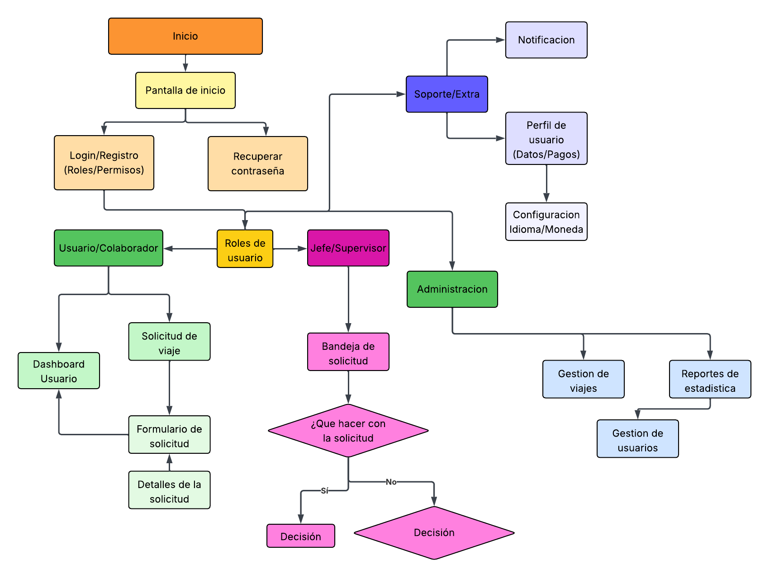
Diagrama de flujo

Slide 7
Tecnologías usadas
FrontEnd | React, Tailwind css
Backend | Next.js, Node.js, Auth:Better-auth
Testing | Unit tests: Jest, Automatizacion:Playwright

Slide 8
Funcionalidades
Solicitud y aprobación de viajes (flujo jerárquico).
Gestión de gastos y viáticos.
Políticas configurables por área.
Notificaciones y alertas.
Reportes y dashboard de métricas.

Slide 9
Roles
Rol | Función
Colaborador | Solicita y rinde viajes
Jefe directo | Aprueba o rechaza
Finanzas | Conciliación y Reportes
RRHH | Administra Politicas
TI | Control de accesos e integraciones

